Slide 1
QUIZ PLEURS DU NOURRISSON

Slide 2
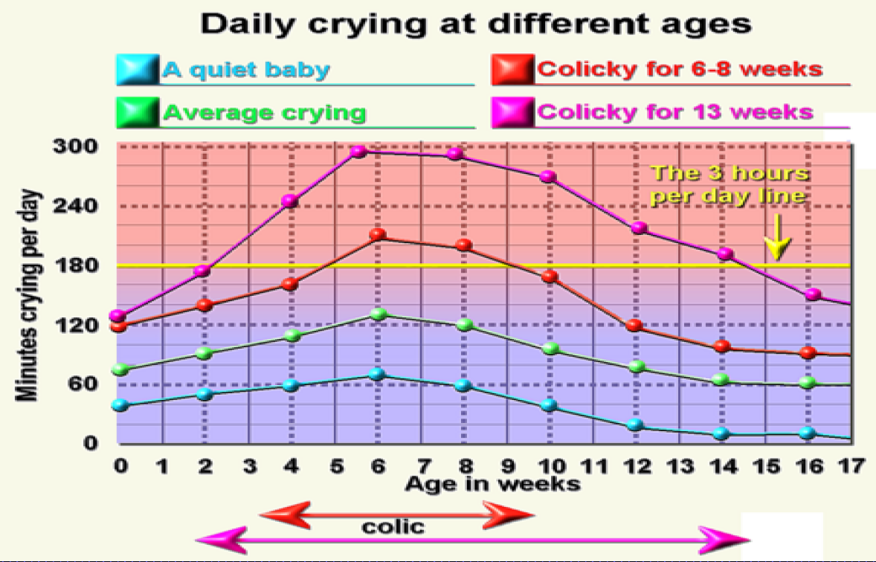
COMBIEN DE TEMPS UN NOURRISSON NORMAL PLEURE-T-IL PAR JOUR ?

Slide 3
COMBIEN DE TEMPS UN NOURRISSON NORMAL PLEURE-T-IL PAR JOUR ?
→ Ad 3 heures/jour à 6 semaines de vie (pic)
→ 1 heure/jour à 3 mois
Heures de pleurs
Semaines de vie

Slide 4
RÈGLE DES 3 X 3
ANORMAL SI PLEURS > 3 HEURES/JOUR PENDANT > 3 JOURS/SEM. DEPUIS > 3 SEMAINES
PAP pédiatrie 2008

Slide 5
QUELS ETIOLOGIES CONNAISSEZ-VOUS?
Par fréquence:
Pleures physiologiques du NN
Psychologique (angoisse maternelle, trouble relation mère-enfant, épuisements parental, baby blues, premier enfant ; familles monoparentales ; vie urbaine ; parents au niveau d’étude élevé qui ont les deux une activité professionnelle ; absence de soutien ; surinvestissement d’un enfant (« BB de la dernière chance »)
Coliques du nourrisson, aérophagie
Muguet, mycoses, dermite des couches
Brûlures de la bouche (biberon au micro-onde)
RGO (suralimentation, tabagisme passif ?)
Constipation, fissures anales
APLV : 0.74% des nnés; +/- IgE médiée; AF atopique, eczéma, urticaire, RGO, constipation, prise de poids insuffisante, selles molles, et parfois eczéma et bronchites sifflantes
Oesophagite (pleurs stridents per et post prandiaux)
Otite (rare avant 6 mois)
CE dans œil
Sd du tourniquet (Cheveux)
Dilatation pyélocalicielle
Hirschprung
Syndromes (Angelmann, Cornelia de Lange, Williams) → signes dysmorphiques
Anomalies cérébrales
Duplication intestins, pancréas annulaire
Toxiques /aliments maternel (café, piments, autres)
TSV
Intolérance au lactose (rarissime→ ballonnement, selles acides = siège rouge)
Müschausen by proxy
Par degré d’urgence
Torsion testiculaire, hernie inguinale étranglée.
Sepsis néonatal, appendicite, méningite
PNA (CAVE : T° parfois absente !)
Invagination, volvulus
NEC
HTIC
Maladie métabolique (glacatosémie)
Sténose pylore
Bébé secoué (fractures, hématomes, brulûres, chute table à langer,…)→ cri « neurologique » aigu, plaintif avec enfant irritable, hyperesthésique
Notes:
Sd Angelmann: apparence normale à la naissance→difficultés alimentaires/hypotonie dans les premiers 6 mois de vie→ retard du développement dès 1 an → déficit intellectuel sévère (absence de langage, comportement joyeux, fascination par l'eau, une hyperactivité sans agressivité, une attention réduite, une hyperexcitabilité, des troubles du sommeil , troubles neurologiques avec démarche « en pantin », ataxie et crises épileptiques), éclats de rires avec battements des mains, microcéphalie, hypoplasie maxillaire, prognathisme, (moindre besoin de sommeil.
Cornelia de Lange: sourcils bien dessinés, arqués et confluents (synophrys), cils longs, narines anteversées, bouche aux coins tombants,lèvre supérieure très fine et une micrognathie. Les problèmes d'alimentation sont généralement importants les premières années, souvent aggravés par un reflux gastro-oesophagien. L'affection évolue toujours vers un retard psychomoteur et des difficultés d'acquisition du langage, et parfois vers des troubles du comportement de la série autistique. Il existe un risque de surdité.
Sd de Wiliams (-Beuren): malformation cardiaque (sténose aortique supravalvulaire) dans 75% des cas+sténose des artères pulmonaires ou des artères rénales, à l'origine d'une HTA réno-vasculaire, peuvent être présentes dès la naissanc, retard psycho-moteur, dysmorphie du visage évocatrice (visage d’un elfe,) et profil cognitif et comportement de type hypersociable, hypersensibilité au bruit et des dispositions pour la musique. La prévalence des caries est augmentée, parfois associées à une hypoplasie de l'émail. 40% de strabisme et/ou des troubles de la réfraction. e.

Slide 6
QUELLES QUESTIONS POUR LES PARENTS?
Inquiétude parentale +++ → « Quelle est la cause selon vous ? » «Pourquoi consultez vous aujourd’hui» (NB: les parents ont souvent raisons!)
1er bébé?
Situation sociale (âge des parents, toxicomanie, soutien familial, pb de revenus, séparation-divorce, violence conjugale, présence des grands –parents etc.)
Consultations répétées chez le pédiatre ou à l’hôpital, tourisme médical ?
Déroulement de la grossesse et de l’accouchement
Répercussion sur la vie de famille
Tabagisme maternel ? (Risque relatif x 2 dès 15 cigarettes/jours)
Appétit?
Distinguer pleurs inconsolables prolongés des pleurs de fréquents mais consolables.
Reflux, vomissements?
Arrêts de pleurs après le rot ou les gazs ?
Opistotonos?
Calculs des apports:
Nombre de repas/j
Durée des repas (tétée goulue ou lente?)
Quantités en ml/j en ml/kg/j et en kcal/kg/j
Position du bébé pendant le repas (aérophagie (rots post prandiaux, pets, position couchée pendant le repas)
Type de lait: LM, LF, HA, AR, hydrolysé, combien de fois ont déjà changé de lait ?
Prise de poids (moyenne) depuis la naissance (dès J7) → Trop? ou Trop peu? →
Normes :
0-3 mois : 25-30 g/j
4-6 mois : 20 g/j
7-12 mois : 10-15 g/j
Repères : Le poids de naissance :
PN x 2 à 6 mois
PN x 3 à 12 mois
Horaires et durées des pleurs (le soir, relation avec repas, défécation, RGO)
Changements de rythme (vacances/voyages).
Qualité du sommeil et durée du sommeil/j
Fréquence et qualité des selles
Sang dans les selles, couleur des selles
Eruption cutanée, eczéma, AF allergique

Slide 8
EXAMEN CLINIQUE
Poids, Taille et PC
PN, TN, Courbe de poids et taille du pédiatre
FC, FR, TRC TA
Status complet
ORL (fente palatine, muguet)
Cardio-respiratoire (souffle)
Abdominal:
Bruits
Selles
HSM
Tonus du sphinctère anal, fissures anales
Neurologique
Tonus
Etat d’éveil
Fontanelle
Reflexes archaïques
OGE (testicules)
Cutané (érythème, dermite séborrhéique, eczéma)
Signes dysmorphiques

Slide 9
LABORATOIRE
FSC
Anémie ? (pertes de sang occultes)
Thrombocytose (inflammation)
Eosinophilie (APLV)
CRP, PCT (infection)
Gazométrie (maladie métabolique, déshydratation)
Stix urinaire +/- culture d’urine
Recherche de sang occulte dans selles
Avis gastroentérologique → pH- métrie vs impédance métrie de 24h (mais CAVE RGO non acides)
US abdominal (DPC, taille des reins ?)
Labo selon clinique (bilirubine, test hépatiques, bilan rénal, bilan métabolique, etc.)

Slide 10
ATTITUDE DE DEPART
Enfant envoyé par pédiatre?
OUI
Hospitaliser/observer/investiguer
NON
Status NON rassurant?
OUI
Hospitaliser/observer/investiguer
NON
Anxiété/épuisement parental?
OUI
Hospitaliser/observer/investiguer
NON
Rassurer les parents sur l’état de santé de leur enfant
Déculpabiliser les parents
Encourager le repos parental → garde alternée et aide par famille, nounou…
Verbaliser que c’est une période à passer, qu’il faut de la patience, tout en restant attentif et disponible en cas de besoin.
Faire un essai avec une tétine plus ou moins résistante pour éviter qu’ils boivent trop vite ou trop lentement (avalent de l’air)
Favoriser l’alimenter en position verticale (moins d’air avalé), limiter le temps total du repas à 20-30 min., insister sur le rot après les repas (sur l’épaule quelques minutes)
Bercer, berceau vibrant, emmaillotage, silence, room sharing, tétine, massage doux du ventre , bouillote tiède sur le ventre, bain tiède-chaud
Possible proposer des médicaments MAIS il faut savoir qu’ils n’ont PAS D’EFFET PROUVÉ:
Tisanes de camomille, verveine, réglisse, mélisse (effets anti-spamodiques) NB: tout liquide autre que lait avant l’âge de 4 mois n’est pas recommandé (perte de calories)
Flatulex®: Simethicone → effet tensio-actif qui éliminerait les bulless/mousse dans les intestins
Thé de fenouil → effet anti-inflammatoire
Solution «Grip Water®» = mélange de différentes herbes aux propriétés anti-coliques (CAVE: certaines variétés de menthe anisé seraient associées à des risques de convulsion, contient du sucre ( caries dentaires) ou de l’alcool…
Possible retour à domicile avec conseils aux parents et suivi par pédiatre/sage-femme

Slide 11
EVITER SI POSSIBLE
Valse des laits
Multiplication des examens
Traitements connus pour être inefficaces
Diagnostics abusifs d’allergies

Slide 12
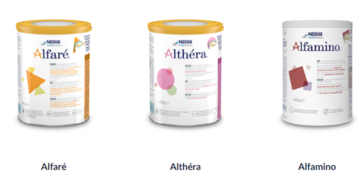
MODIFIER LE LAIT→ QUELS CHOIX?
SUSPICION DE RGO NON ACIDE:
Epaissir le lait (lait AR) : poudre de riz, caroube (ex: Nestargel®)
SUSPICION D’ALLERGIE AUX PROTÉINES DU LAIT DE VACHE (APLV = 0.74% des nnés) si atopie familiale, eczéma, anémie, sang dans selles, thrombocytose, hyper éosinophilie, …
Régime maternel sans lait de vache, œufs, noisettes, cacahuètes, blé… → Nb: Effet visible que après 10 jours !
Essai de lait hydrolysé
Althera® : lait fortement hydrolysée avec lactose (→bien pour le goût)
Prégomin®
Alpharé®(fortement hydrolysées, sans lactose).
etc.
QUALITÉ DU LAIT MATERNEL EN RAPPORT AVEC L’ALIMENTATION MATERNELLE (DISCUTABLE):
Café, thé, coca, tabagisme
Epices piquantes
Haricots, petits poids, légumes secs, oignons
Champignons
Jus de pomme/raisin
SUSPICION D’INTOLÉRANCE AU LACTOSE (rare+++): Essai de lait sans lactose
ATTENTION:
Les laits de soja font des réactions croisées avec les protéines du lait de vache et contiennent des phyto-oestrogènes
Les laits de chèvre, juments, ânesse ne sont pas recommandés (apports insuffisants en HC et trop riche en protéines)
Les laits de châtaignes sont dangereux

Slide 14
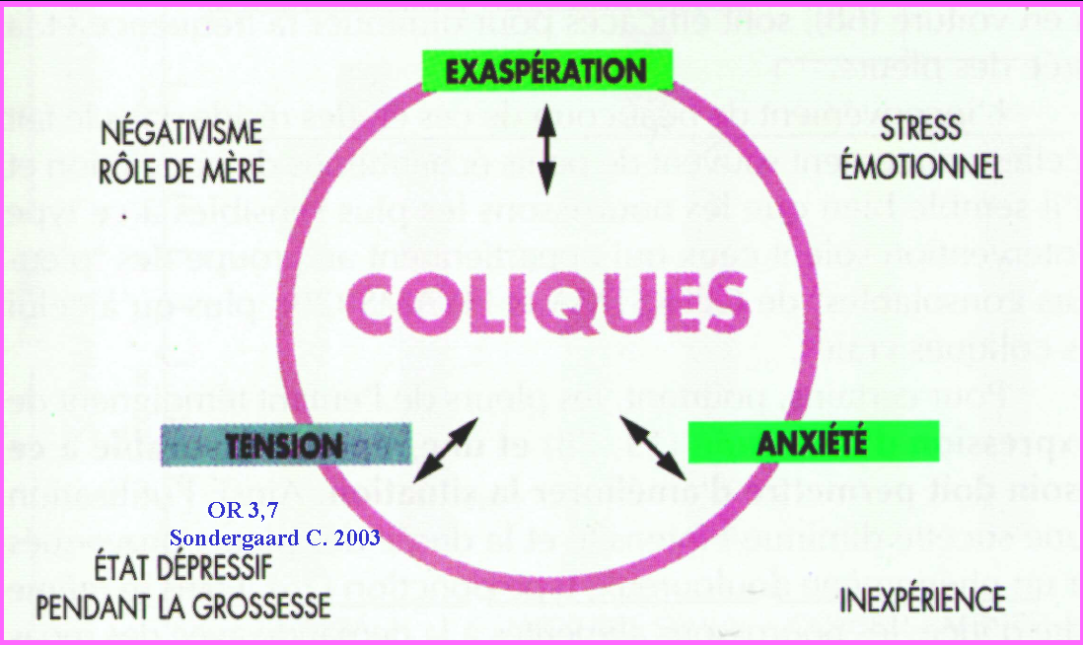
SORTIR DU CERCLE VICIEUX
Un changement de cadre, une observation de l’alimentation/sommeil, une décharge des parents, des discussions sur les angoisses/besoins permet de régler le problème dans la majorités des cas→ proposer une = HOSPITALISATION de quelques jours

